Slide 1



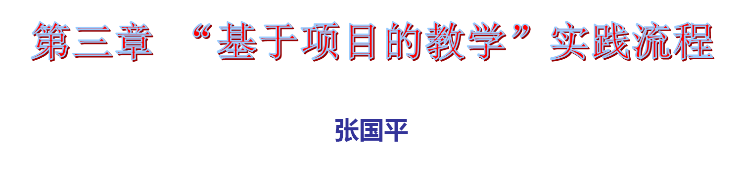
软件工程过程

Slide 2


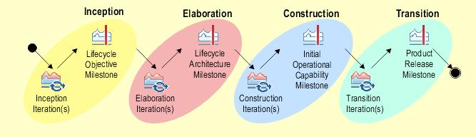
应用生命周期管理过程一览图
每天
发布计划
迭代计划
迭代
新的功能增量
初始化需求
高优
先级
工作项
分解
投入
生产
可运行的软件
初始化项目
生产系统
先启
精化
构造
移交
项目启动
项目实施
项目收尾
Copy Right @ DJ Ning

Slide 3
应用生命周期管理过程一览图
项目启动
项目实施
项目收尾
每天
发布计划
迭代计划
迭代
新的功能增量
初始化需求
高优
先级
工作项
分解
投入
生产
可运行的软件
初始化项目
生产系统
先启
精化
构造
移交

Slide 4
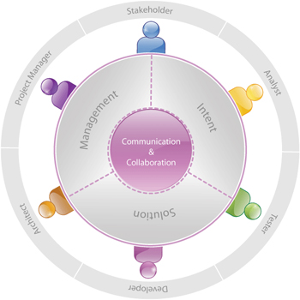


应用生命周期管理过程一览图
项目启动
项目实施
项目收尾
每天
每天
每天
每天
项目执行
项目执行
迭代
迭代
迭代
迭代
项目
监控
项目
监控
项目规划
项目规划
先启
精化
构造
移交
Copy Right @ DJ Ning

Slide 5







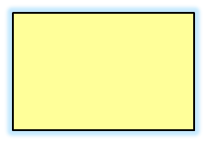
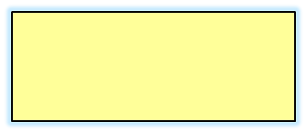


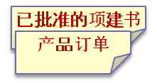
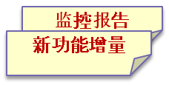
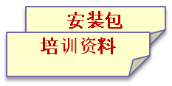
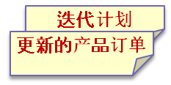
项目管理过程一览图
项目启动
项目实施
项目收尾
项目管理过程
项目启动
干系人分析
迭代1～n
开发项建书
评估结果
项目收尾
项目规划
规划迭代
管理迭代
复审会议
发布管理
项目启动会
迭代规划会议
迭代执行
迭代监控
回顾会议
项目验收
先启
精化
构造
移交
项建书
架构文档
客户需求
项目 计划
发布计划
更新的产品订单
运维手册
高层架构文档
风险和问题列表
风险和问题列表
风险和问题列表
功能增量或发布版
功能增量发布版
Copy Right @ DJ Ning
Notes:
开发项目建议书 ： 包括高层技术远景和架构分析、高层需求分析
项目计划 包含了发布计划
发布管理：包括实现安装包、用户培训、运维机制的建立等内容

Slide 6








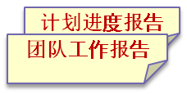
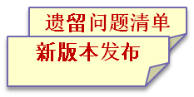
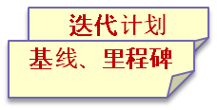
软件工程过程一览图
项目启动
项目实施
项目收尾
开发管理过程
开发规划
计划项目配
置与变更控制
构建规划
项目收尾
迭代1～n
管理变更
计划管理
配置管理
构建发布
管理配置项
环境建立
创建项目配置
管理环境
创建构
建环境
迭代计划
管理变更
持续集成
发布管理
工作监控
管理配置项
工件追踪
流程改进
先启
精化
构造
移交
配置环境
已核准的变更流程
编码版本
构建规划
SCM计划
配置管理环境
配置审计报告
改进后流程
构建环境
变更请求
质量报告
已核准的配置管理计划
个人工作单
功能增量发布版
事件、订阅通知
Copy Right @ DJ Ning

Slide 7













项目管理过程一览图
项目启动
项目实施
项目收尾
SCRUM方法
每天
迭代
敏捷实践
需求
项目管理
项目管理过程
团队协作
架构
测试
开发
新功能增量
高优
先级
工作项
分解
冲刺复审会议
冲刺回顾会议
项目启动
干系人分析
开发项建书
迭代1～n
评估结果
项目收尾
项目规划
规划迭代
管理迭代
复审会议
发布管理
项目启动会
迭代规划会议
迭代执行
迭代监控
回顾会议
项目验收
先启
精化
构造
移交
Copy Right @ DJ Ning
Notes:
开发项目建议书 ： 包括高层技术远景和架构分析、高层需求分析
发布管理：包括实现安装包、用户培训、运维机制的建立等内容

Slide 8
项目启动阶段——项目管理
概 述 回答为什么要做（立项）和做什么的问题
目 标 1)批准《项目建议书》，正式项目授权
2)主要完成利益关系人分析
3) 完成高层需求分析和架构分析
输 入 客户原始需求
活 动
输 出 产品订单、高层架构文档、 《项目建议书》、项目计划、迭代计划
角 色 项目经理、分析员、架构师、项目团队
工 具 RPC/RTC | RRC & DOORS|RSA
里程碑 生命周期目标里程碑
干系人分析
需求、架构分析
制定项目计划
项目启动会
迭代开发

Slide 9
项目实施阶段——项目管理
概 述 解决怎么做的的问题
目 标 以迭代的方式： 1) 迭代地实现高优先级需求（用户故事或用例）
2) 迭代地细化软件架构 3) 迭代地完成编码和测试
4)迭代地交付可运行的软件
输 入 产品订单、高层架构文档、项目计划
活 动
输 出 产品订单、软件架构、迭代计划、进度报告、可运行软件
角 色 项目经理、分析员、架构师、开发员、测试员、项目团队
工 具 RTC |RPC| RRC & DOORS|RSA|RAD /RSAR| RFT/RPT/RQM
里程碑 初始操作能力里程碑
规划迭代
管理迭代
需求分析
架构分析
开发/构建
测试/质量
发布
评估迭代

Slide 10
项目收尾阶段——项目管理
概 述 解决软件产品化发布问题
目 标 以迭代的方式： 1) 迭代地实现用户手册、安装手册、发布说明
2) 迭代地完成最终用户培训 3) 迭代地建立软件运维体系
4) 客户验收
输 入 产品订单、高层架构文档、可运行软件
活 动
输 出 产品订单、软件安装包（用户手册、安装手册）、培训资料、验收报告
角 色 项目经理、分析员、架构师、开发员、测试员、项目团队、干系人
工 具 RTC |RPC| RRC & DOORS|RSA|RAD /RSAR| RFT/RPT/RQM
里程碑 产品发行里程碑
规划迭代
管理迭代
验收测试
发布管理
验收和运维
评估迭代

Slide 11
项目启动阶段——需求工程
概 述 描述需要解决的问题和系统特性，并在利益干系人中取得一致
目 标 1)理解和描述需要解决的业务问题
2)定义系统边界
3)捕获系统高层特性
输 入 客户原始需求
活 动
输 出 远景文档、补充规范、词汇表、用例/用户故事（未细化或部分细化）
角 色 分析员（主要）、干系人、项目经理和开发团队
工 具 RRC & DOORS
里程碑 生命周期目标里程碑
辨识干系人
捕获需求
定义术语
定义系统边界
定义系统特性
Notes:
Identify and Refine Requirements：
This activity describes the tasks you perform to gather, specify, analyze, and validate a subset of system's requirements prior to implementation and verification. This does not imply that all requirements are detailed prior to commencing implementation. Rather, you perform this activity throughout the lifecycle with stakeholders and the entire development team collaborating to ensure that a clear, consistent, correct, verifiable, and feasible set of requirements is available, as needed, to drive implementation and verification.
During Inception, the focus is on gaining agreement on the problem to be solved, gathering stakeholder needs, and capturing high-level system features.
During Elaboration, the focus shifts to defining the solution. This consists of finding those requirements that have the most value to stakeholders, that are particularly challenging or risky, or that are architecturally significant. You then describe requirements (that are prioritized, via the work items list, for implementation in the early iterations) in sufficient detail to validate the development team's understanding of the requirements, to ensure concurrence with stakeholders, and to permit software development to begin. For each of these requirements, define associated test cases to ensure that the requirements are verifiable, and to provide the guidance needed for verification and validation.
During Construction, the focus shifts to refining the system definition. This consists of detailing the remaining requirements and associated test cases as necessary to drive implementation and verification, and managing requirements change.

Slide 12
项目实施阶段——需求工程
概 述 细化需求以定义解决方案，同时项目实施过程中跟踪和管理需求
目 标 1)以迭代的方式细化高优先级需求（用户故事或用例），保证开发和测试 团队有足够的细节和信心开始工作
2) 在开发和测试过程中跟踪需求 3) 管理需求的变更
输 入 产品订单、发布计划、远景文档、补充规范、用例或用户故事
活 动
输 出 细化的需求（用例或用户故事），需求变更
角 色 分析员（主要）、干系人、项目经理和开发团队
工 具 RTC |RRC & DOORS| RQM
里程碑 初始操作能力里程碑
需求分析和细化
跟踪需求
管理需求变更

Slide 13
项目收尾阶段——需求工程
概 述 支持需求的测试和交付，并管理可能的需求变更
目 标 1)确保产品通过客户验收
2)管理可能的需求变更
输 入 产品订单、高层架构文档、可运行软件
活 动
输 出 验收测试报告，需求变更
角 色 分析员（主要）、干系人、项目经理和开发团队
工 具 RTC |RRC & DOORS| RQM
里程碑 产品发行里程碑
支持验收测试
管理需求变更

Slide 14
项目启动阶段－架构设计
概 述 回答在项目启动阶段在解决方案技术架构方面要做什么的问题
目 标 就实现解决方案可行的技术方法达成一致意见
1)产生《架构决定》文档
2)生成《整体架构概览图》和《概要组件模型》
输 入 项目建议书，客户原始需求，用例模型和文档
活 动
输 出 架构决定文档、整体架构概览图、概要组件模型
角 色 架构师
工 具 RRC & DOORS|RSA
里程碑 生命周期目标里程碑
文档化架构决定
描述组件模型

Slide 15
项目实施阶段－架构设计
概 述 回答在项目实施阶段解决方案架构的形成过程的问题
目 标 以迭代的方式，不断精练和细化方案的架构，为软件实现打下坚实基础
1) 架构开发，不断的细化组件架构并产生组件规格说明
2) 方案增量开发，进行方案设计和类设计 3) 从模型生成代码
输 入 产品订单、发布计划，用户故事或用例，架构决定文档、整体架构概览图、概要组件模型
活 动
输 出 详细组件模型，组件规格说明，设计，框架代码
角 色 架构师、开发员
工 具 RTC |RPC| RRC & DOORS|RSA|RAD
里程碑 初始操作能力里程碑
描述组件模型
细化组件模型
设计方案
设计类
代码生成

Slide 16
项目启动阶段－工程过程
概 述 回答在项目启动阶段在开发管理中需要准备的工作
目 标 为开发科学化管理进行必要的计划和准备
1)产生《配置管理计划》文档 2)产生《构建计划》文档
3)部署项目配置构建环境
输 入 软件开发计划、迭代计划、开发基础结构
活 动
输 出 配置管理计划、构建计划、项目存贮库、开发空间、项目构建环境
角 色 配置管理员、构建工程师、流程设计师、项目经理
工 具 RTC & Buildforge
里程碑 生命周期目标里程碑
计划项目配置与变更控制
创建项目配置管理环境
构建规划
创建构建环境

Slide 17
项目实施阶段－工程过程
概 述 回答在项目实施阶段开发管理需要完成的工作
目 标 开发过程中对开发人员以及开发资产进行有效的管理
1)有效的管理资产的历史 2) 对变更进行管控
3) 保障构建过程配合开发节奏
输 入 配置管理计划、构建计划、存贮库、工作空间、变更
活 动
输 出 迭代计划、工作单、基线、变更、配置审计结果、部署单元
角 色 配置管理员、构建工程师、开发人员、项目经理
工 具 RTC & Buildforge
里程碑 初始操作能力里程碑
管理变更请求
更改传递配置项
执行构建
监控报告配置项
监控报告构建
团队沟通

Slide 18
项目收尾—工程过程
概 述 支持项目的发布，提炼改进项目资产
目 标 项目收尾阶段保证资产正确发布测试，并提炼改进项目过程
1) 有效的资产和变更管控
2) 提炼改进项目过程
输 入 配置管理计划、构建计划、存贮库、工作空间、开发流程
活 动
输 出 部署单元、开发流程
角 色 配置管理员、构建工程师、开发人员、流程工程师
工 具 RTC & Buildforge
里程碑 产品发行里程碑
管理变更请求
执行构建
管理基线和发版
流程改进
团队沟通

Slide 19
项目启动阶段-软件测试计划
概 述 回答为什么要测试和测试什么的问题
目 标 1)明确测试目标和范围
2)建立团队、流程和测试环境
3) 完成发布测试计划
输 入 《项目建议书》,产品订单、高层架构文档、发布计划、迭代计划
活 动
输 出 (发布）测试计划
角 色 项目经理、测试经理、测试分析人员，测试设计人员
工 具 RPC/RTC | RRC & DOORS|RQM
里程碑 生命周期目标里程碑
定义测试目标
组建测试团队
指定测试策略
搭建测试环境
评估测试工作量

Slide 20
项目实施阶段——软件测试
概 述 解决怎么进行测试的问题
目 标 以迭代的方式： 1) 制定迭代测试计划
2) 迭代地完成测试用例的分析和设计 3）迭代的实施开发团队测试
4) 迭代地完成独立测试 5) 追踪和管理缺陷
输 入 产品订单、高层架构文档、发布测试计划
活 动
输 出 迭代测试计划、各类测试资产、质量报告、进度报告、缺陷/增强需求
角 色 测试经理，测试分析人员，测试设计人员，测试人员，开发人员
工 具 RRC & DOORS|RTC|RQM|RAD /RSAR/Ounce| RFT/RPT/RST/AppScan
里程碑 初始操作能力里程碑
制定迭测计划
实施开发测试
实施独立测试
追踪缺陷

Slide 21
项目收尾阶段——验收测试
概 述 解决是否可以发布的问题
目 标 1) 确保产品通过客户验收
输 入 产品订单、高层架构文档、可运行软件、验收计划
活 动
输 出 验收测试报告、各类测试资产
角 色 项目经理、分析员、架构师、开发员、测试员、项目团队、干系人
工 具 RTC | RRC & DOORS|RQM|RFT/RPT/AppScan
里程碑 产品发行里程碑
制定验测计划
搭建验测环境
实施测试
评估测试结果
提交验测报告

Slide 22


